Slide 1
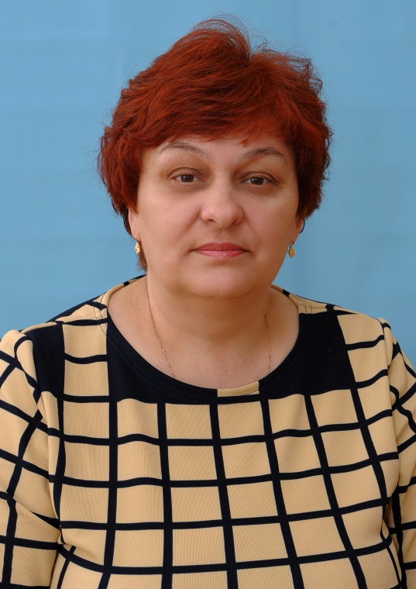
МИНИСТЕРСТВО ОБРАЗОВАНИЯ РМ
ПОРТФОЛИО
Мусулькиной Таисии Федоровны,
воспитателя МДОУ «Детский сад № 29»
г.о. Саранск
Дата рождения: 27.06.1961 г.
Профессиональное образование: среднее специальное, Зубово- Полянское педагогическое училище, «Воспитание в дошкольных учреждениях»1988 г.
Стаж педагогической работы (по специальности): 33 года Общий трудовой стаж: 44 года
Наличие квалификационной категории: первая
Дата последней аттестации: 21.12.2016г. (приказ №1222 от 23.12.2016 г.)

Slide 2
Представление собственного инновационного
педагогического опыта
на сайте ds29sar.schoolrm.ru
https://ds29sar.schoolrm.ru/sveden/employees/11142/181492/

Slide 3
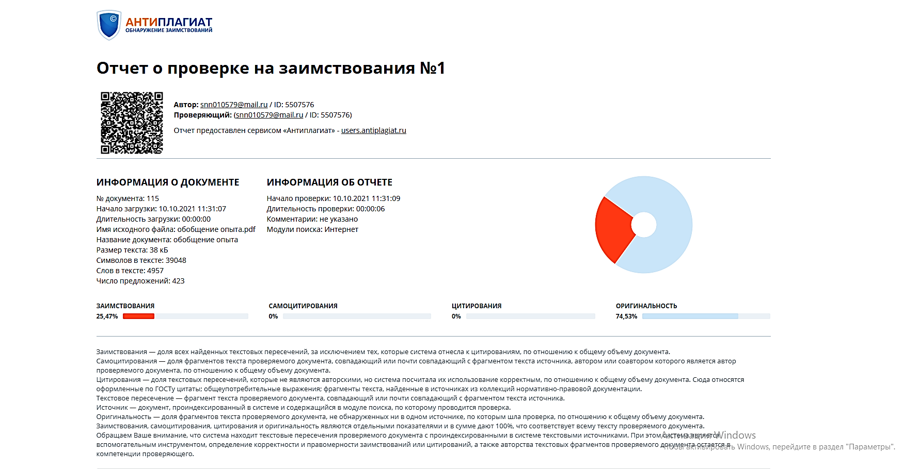

Slide 4
1.Участие в инновационной (экспериментальной) деятельности
Муниципальный уровень: инновационная деятельность МДОУ«Детский сад №29
«Опытно-экспериментальная деятельность как средство формирования познавательного развития детей
дошкольного возраста»
(Приказ УО г.о. Саранск №01-02/125
от 27.05.2019г. )

Slide 5
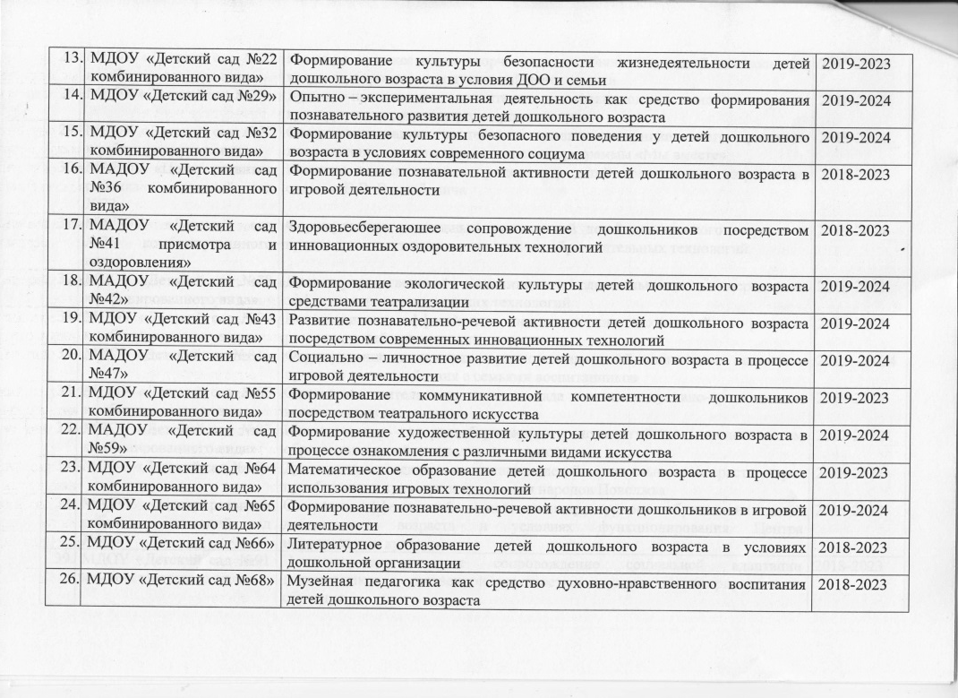

Slide 6
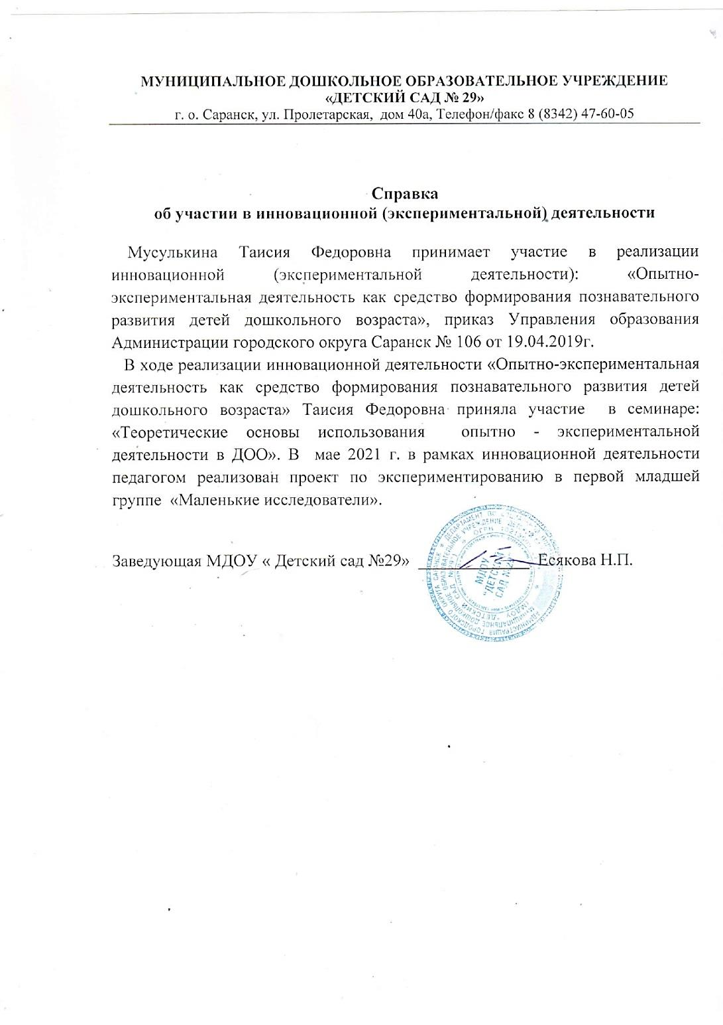

Slide 7
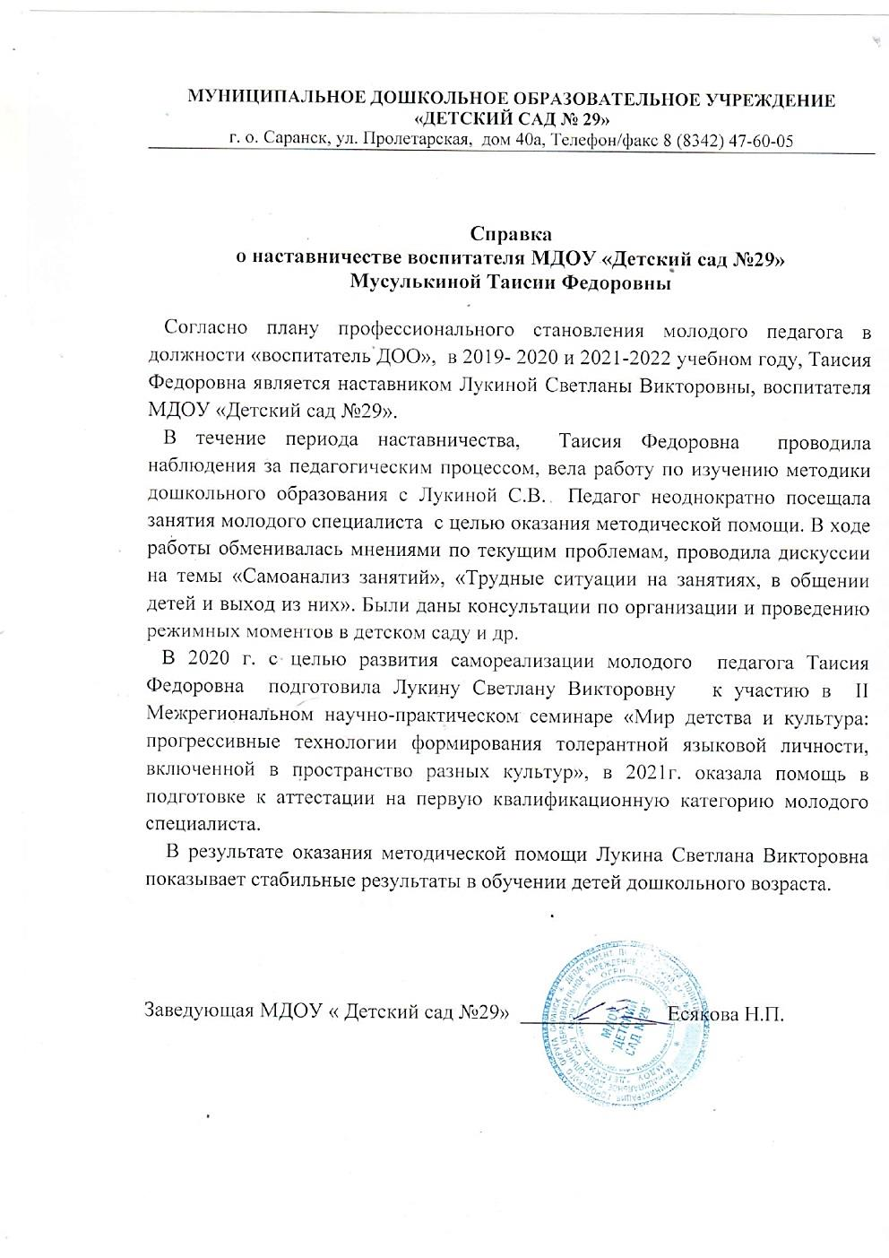
2.Наставничество

Slide 8
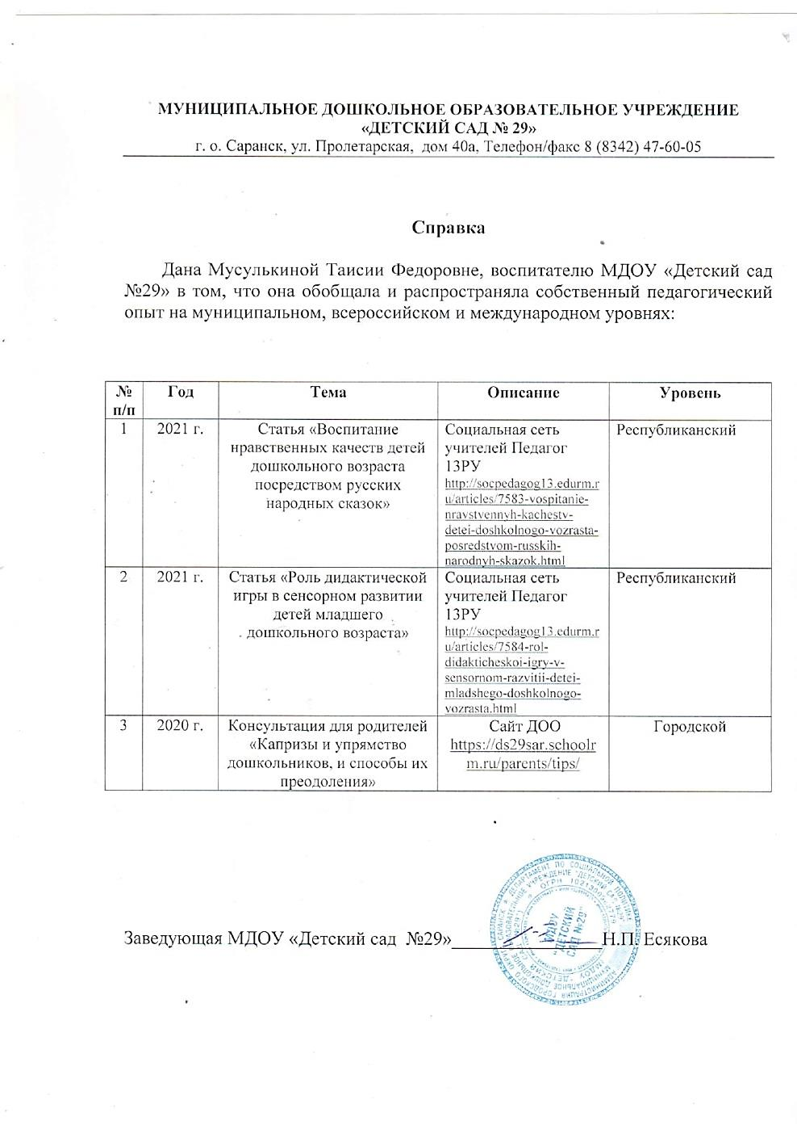
3. Наличие публикаций, включая интернет - публикации

Slide 9
Ссылки на интернет публикации
«Роль дидактической игры в сенсорном развитии детей младшего дошкольного возраста»
http://socpedagog13.edurm.ru/articles/7584-rol-didakticheskoi-igry-v-sensornom-razvitii-detei-mladshego-doshkolnogo-vozrasta.html
«Воспитание нравственных качеств детей дошкольного возраста посредством русских народных сказок»
http://socpedagog13.edurm.ru/articles/7583-vospitanie-nravstvennyh-kachestv-detei-doshkolnogo-vozrasta-posredstvom-russkih-narodnyh-skazok.html
«Капризы и упрямство дошкольников, и способы их преодоления»
https://ds29sar.schoolrm.ru/parents/tips/15773/495975/

Slide 10
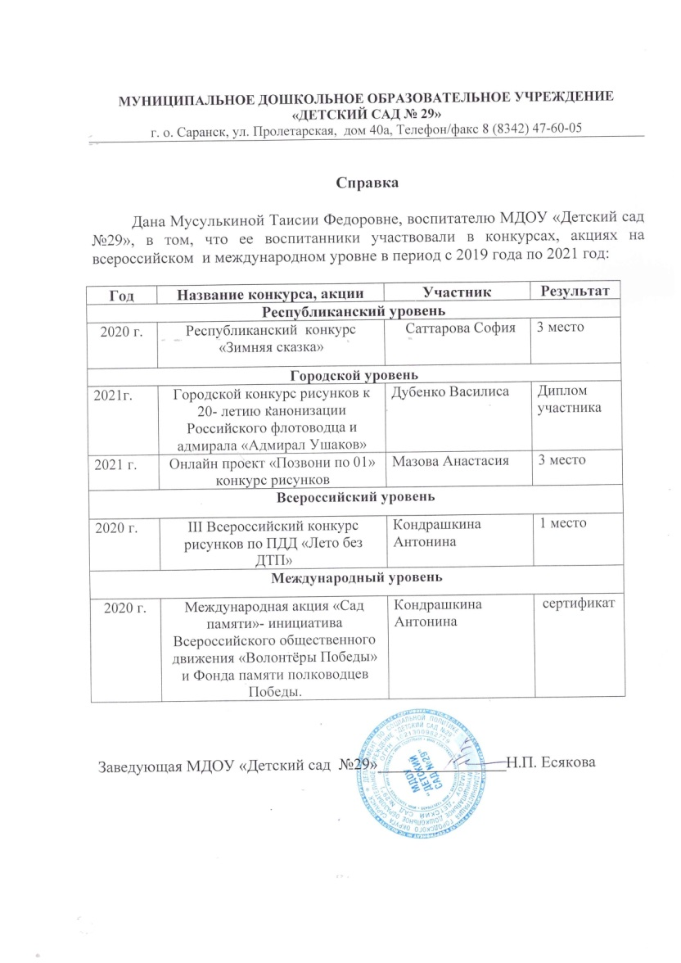
4. Результаты участия воспитанников в конкурсах, выставках, турнирах, соревнованиях, акциях, фестивалях

Slide 11
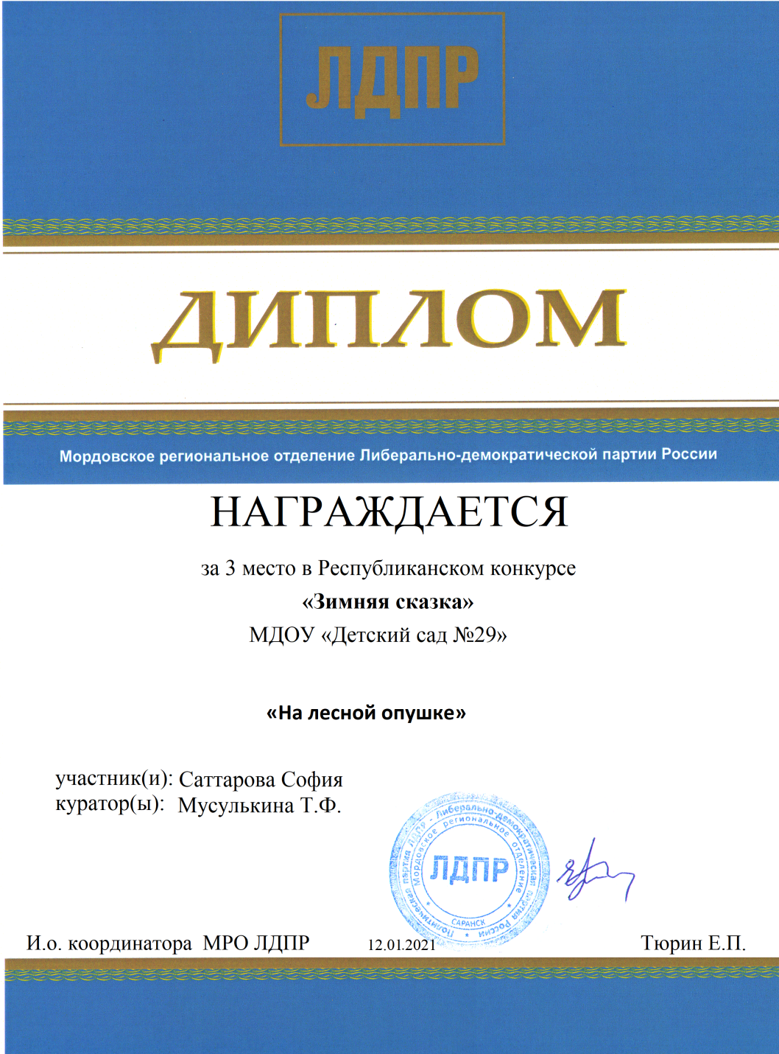

Slide 14
5. Наличие авторских программ, методических пособий

Slide 15
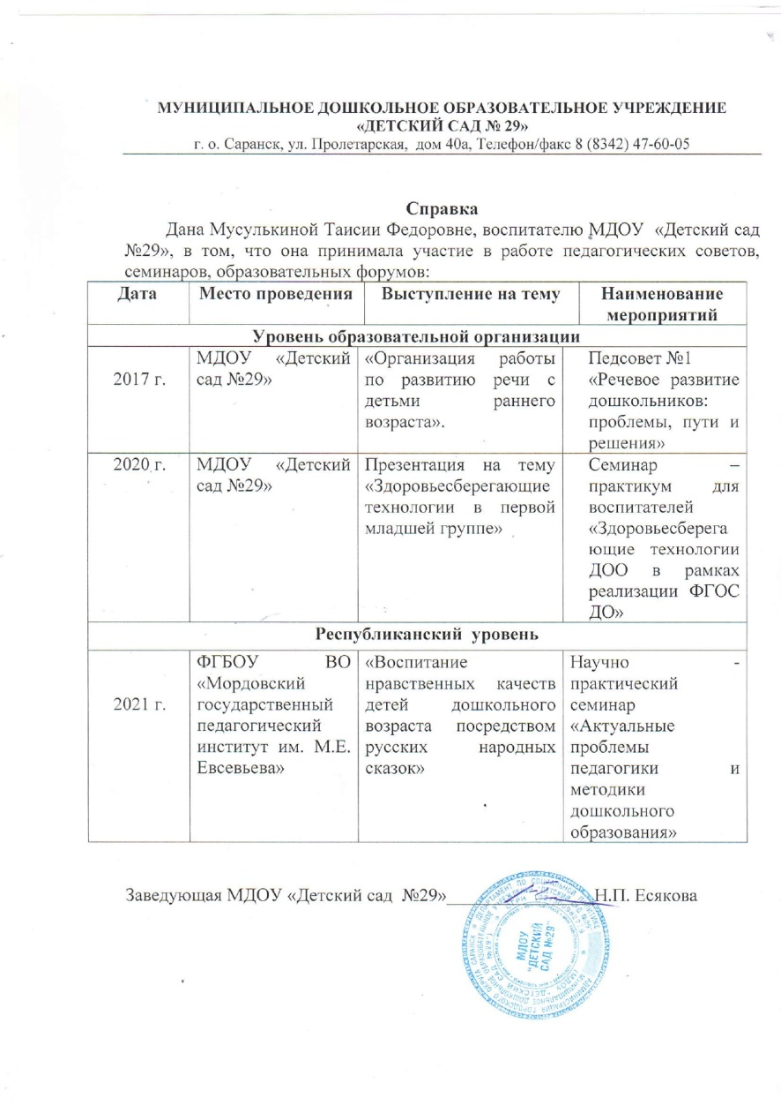
6. Выступления на заседаниях методических советов, научно-практических конференциях, педагогических чтениях, семинарах, секциях, форумах, радиопередачах(очно)

Slide 17
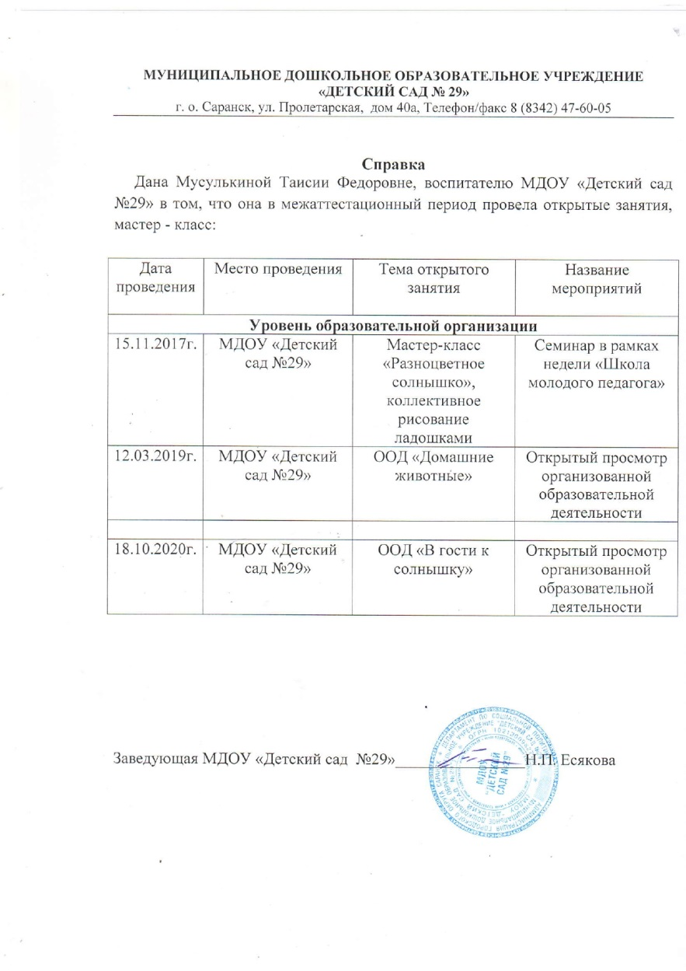
7. Проведение открытых занятий, мастер-классов, мероприятий

Slide 18
8. Экспертная деятельность

Slide 19
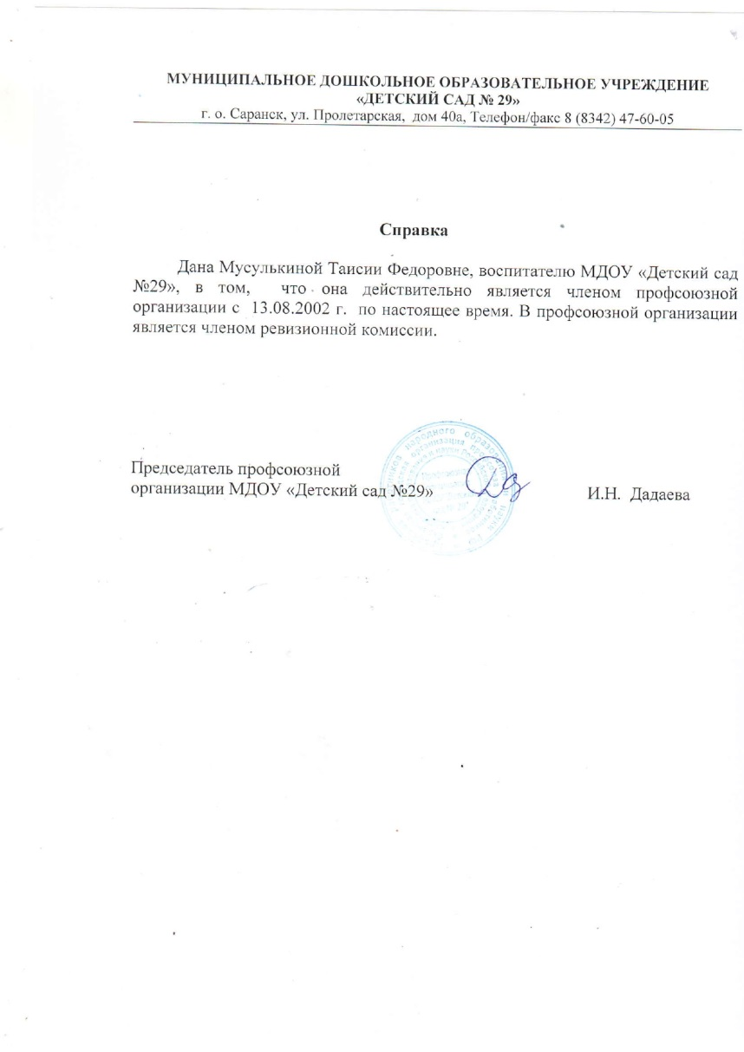
9. Общественно- педагогическая активность педагога: участие в комиссиях, педагогических сообществах, в жюри конкурсов

Slide 20
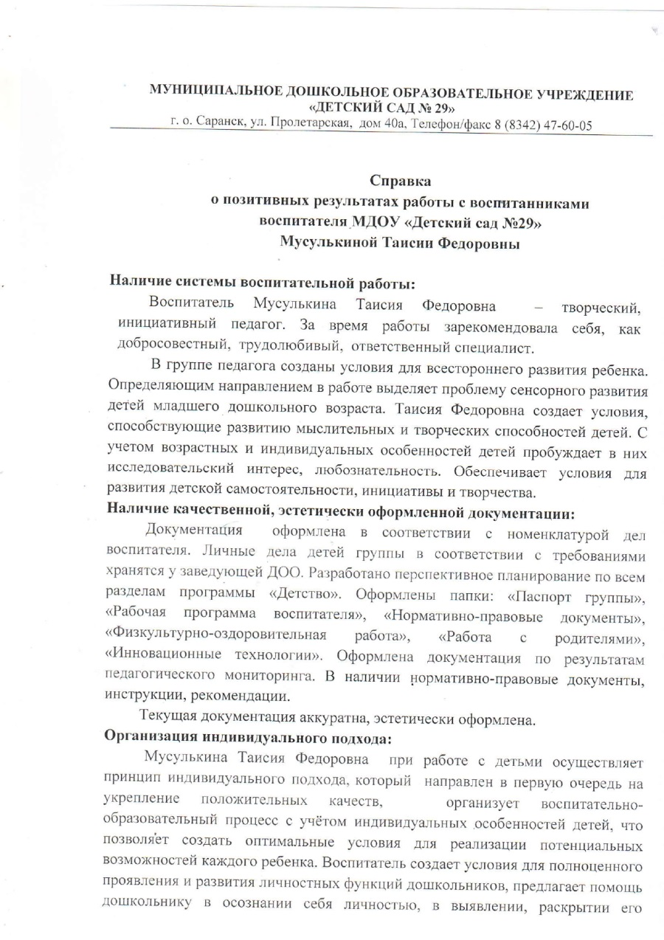
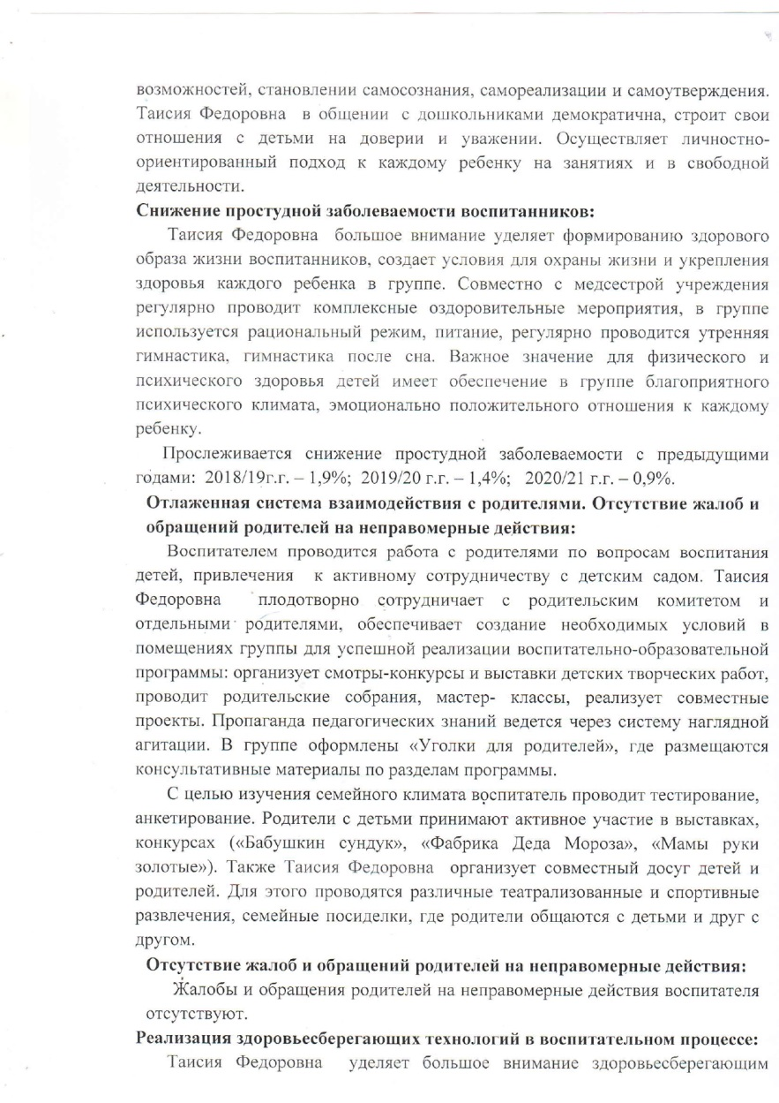
10. Позитивные результаты работы с воспитанниками

Slide 21
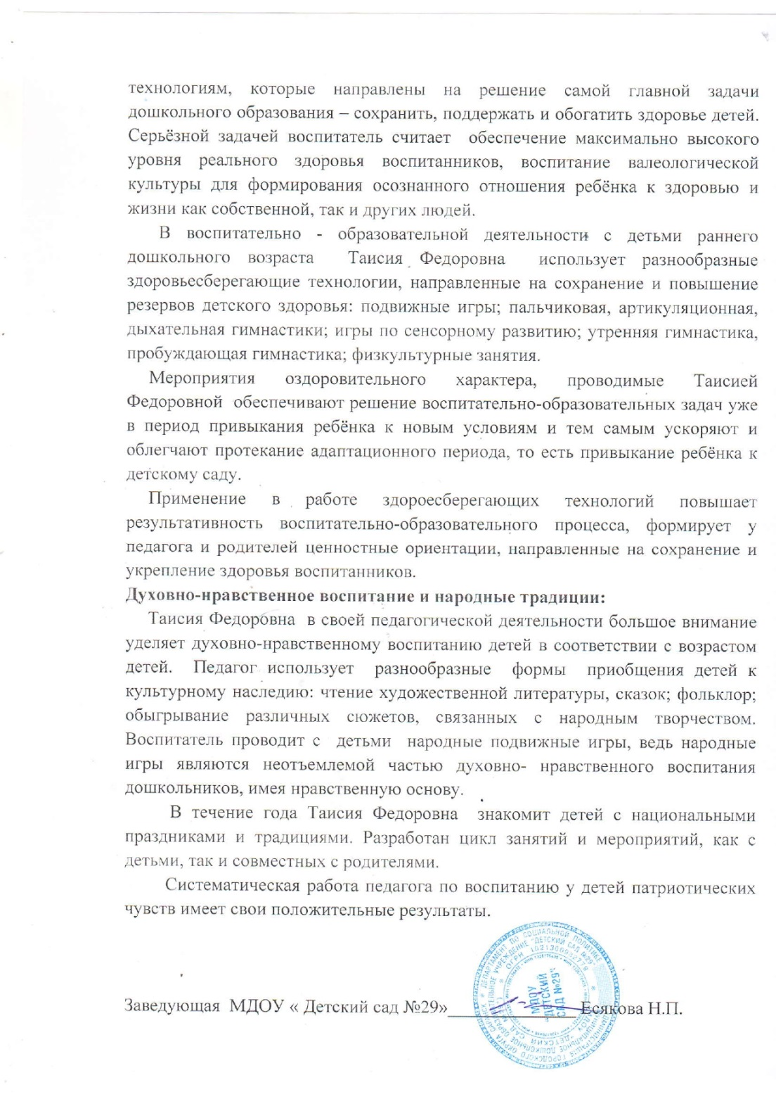

Slide 22
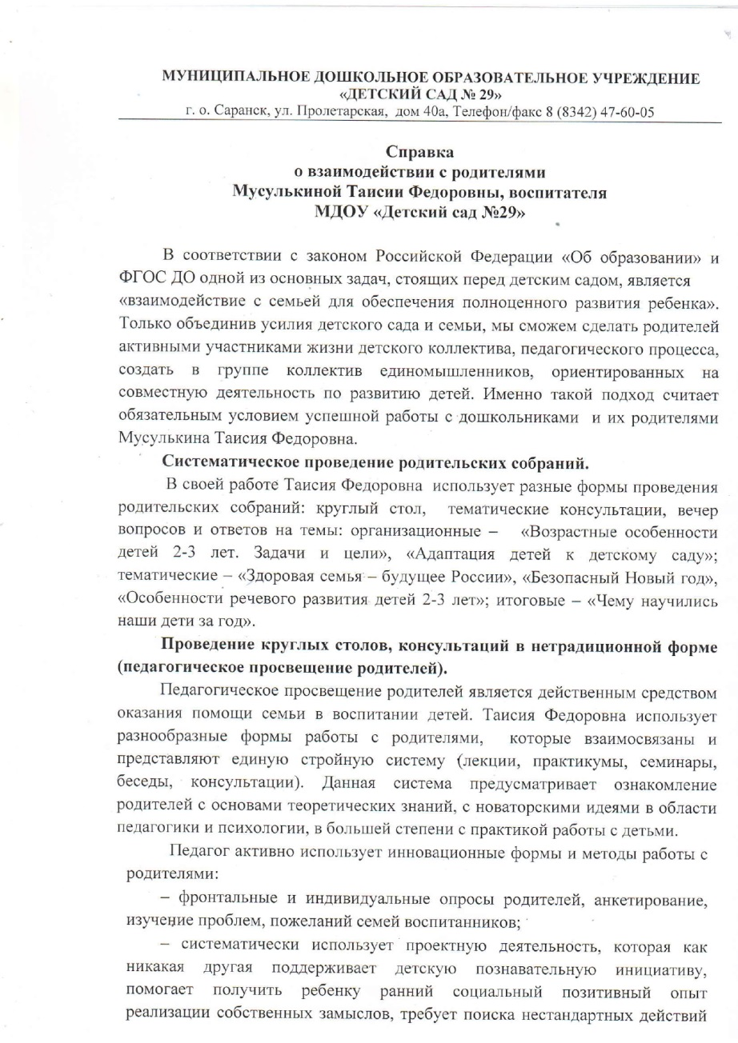
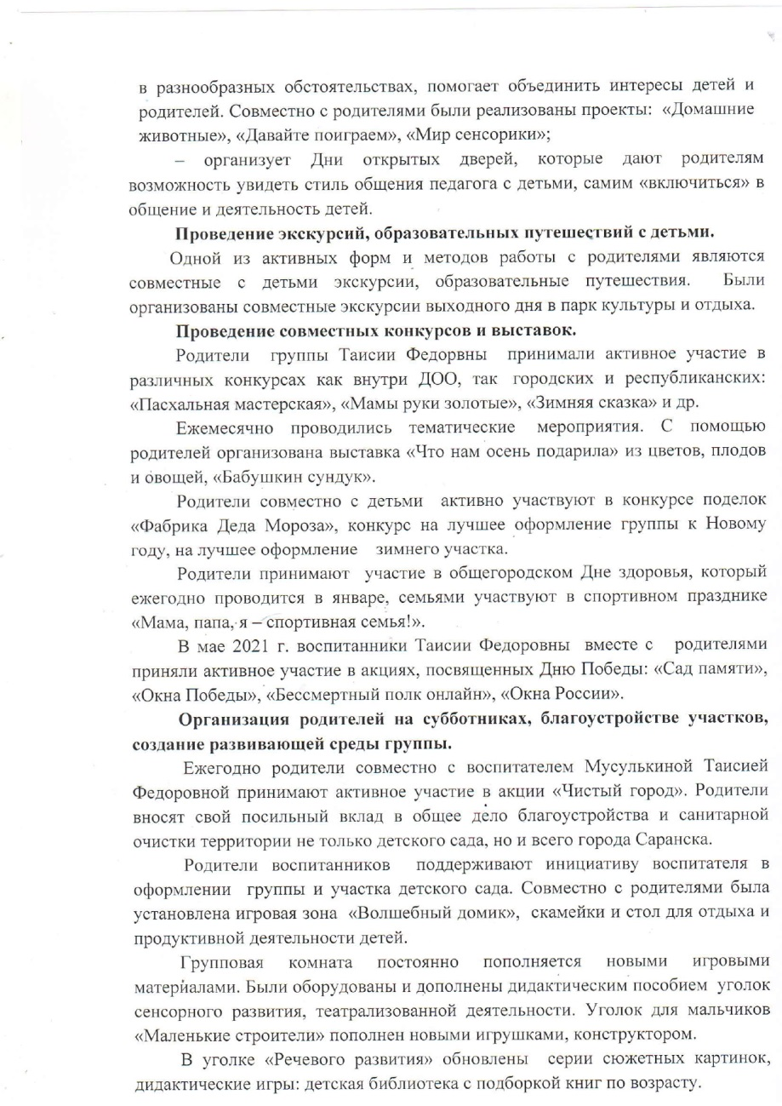
11. Качество взаимодействия с родителями

Slide 23
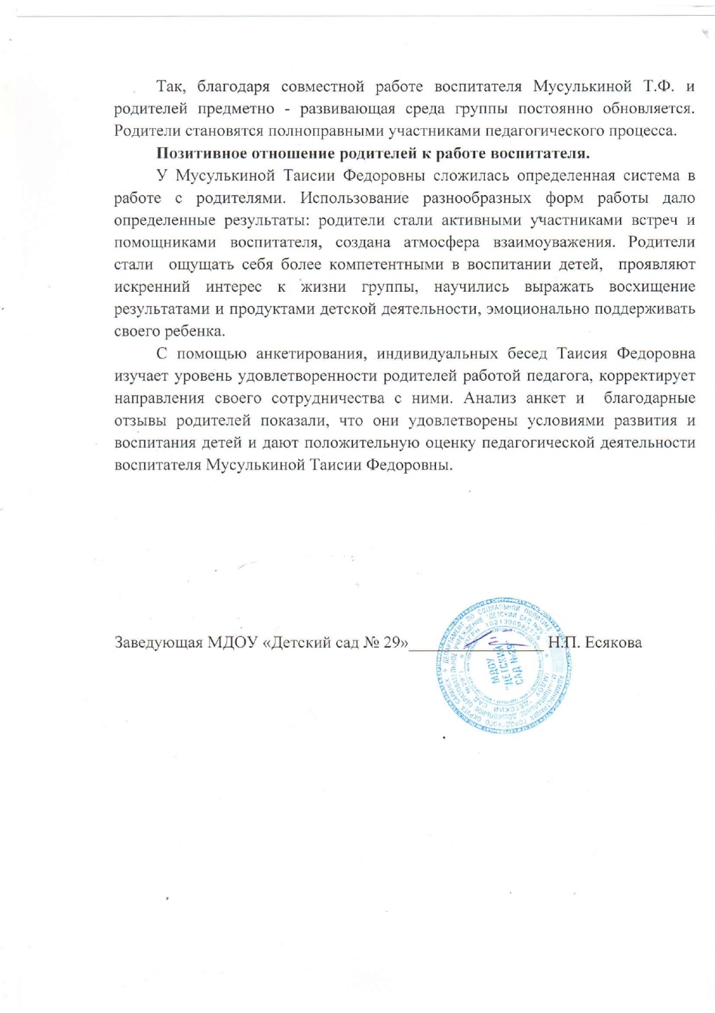

Slide 24
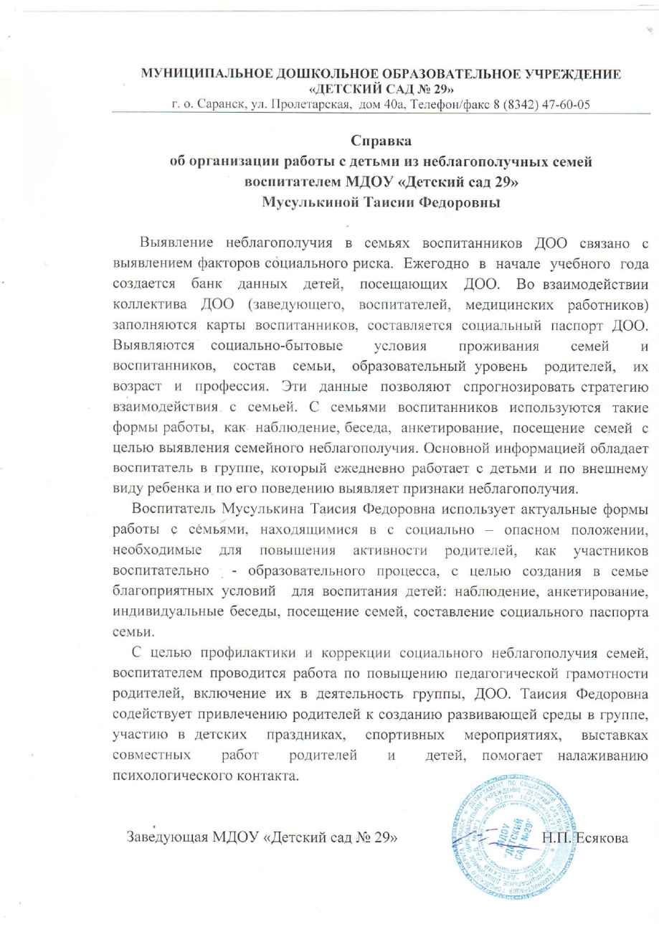
12. Работа с детьми из социально-
неблагополучных семей

Slide 25
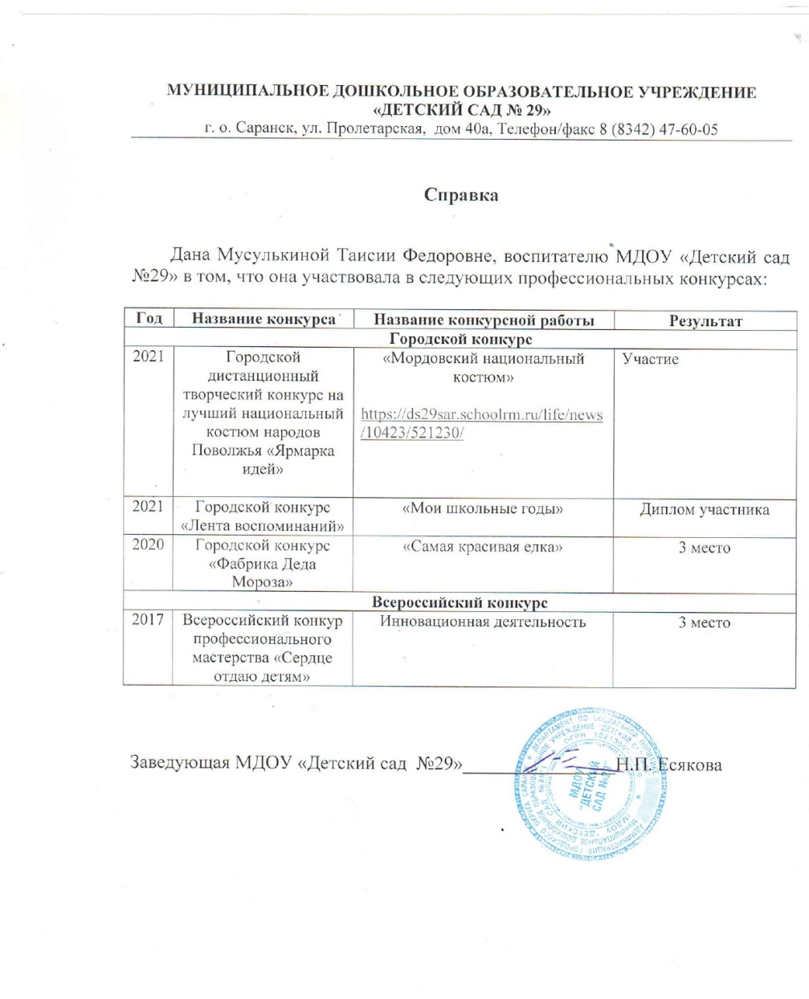
13. Участие педагога в профессиональных конкурсах

Slide 28
14. Награды и поощрения

